Slide 1
L’APPROCCIO DEGLI ENTI PUBBLICI DI RICERCA AL VALORE PUBBLICO
25 Giugno 2026
Il Valore Pubblico delle PA. Sfide e nuove prospettive
Valentina M.G. Violi
Istat
Servizio per la Pianificazione Strategica e la Programmazione integrata

Slide 2

Indice
L’approccio degli Enti Pubblici di Ricerca alla creazione, misurazione, protezione del Valore Pubblico creato: survey
Punti di forza
Ambiti di miglioramento
Sintesi e raccomandazioni

Slide 3



L’approccio degli Enti Pubblici di Ricerca al Valore Pubblico
Osservatorio sul Valore Pubblico delle PA
protezione del VP
% misurazione del VP
%
creazione di VP
D.M. 30 ottobre 2025 + Salute risorse + Performance & – rischi + impatti + Valore Pubblico

Slide 4


L’approccio degli Enti Pubblici di Ricerca al Valore Pubblico: survey
20 Enti Pubblici di Ricerca di cui 16 rispondenti
9 quesiti modellati sul quadro normativo istituzionale su Valore Pubblico e PIAO
Raccolta di informazioni e indicazioni per l’ulteriore sviluppo del set proposto
Survey online (LimeSurvey)
aprile-maggio 2026
D.M. 30 ottobre 2025 Linee Guida DFP e Manuali Operativi
3 Creazione del Valore Pubblico
3 Protezione del Valore creato
3 Misurazione

Slide 5
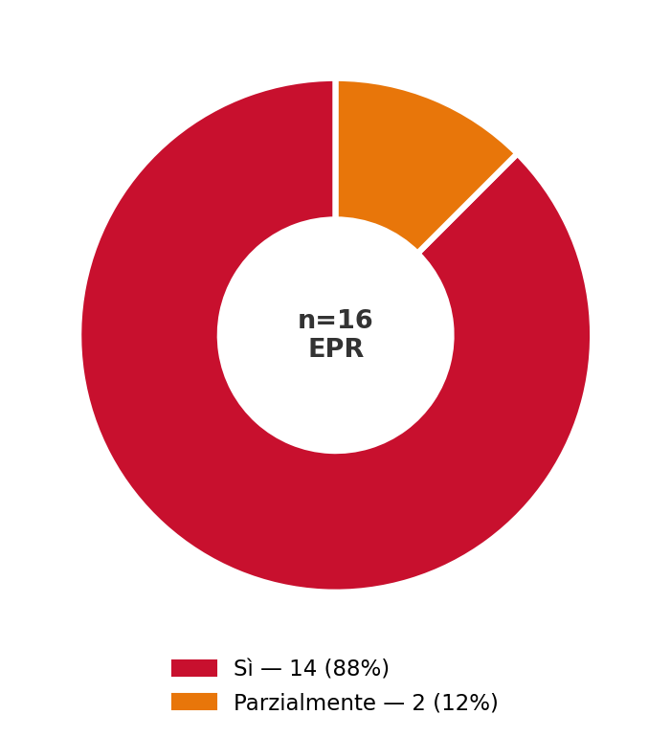
Obiettivi di Valore Pubblico con impatti multidimensionali
Nel PIAO 2026-2028 l'Ente ha pianificato obiettivi di Valore Pubblico tesi a produrre impatti multidimensionali?
Sì: 14/16 (88%)
Parzialmente: 2/16 (12%)
CREAZIONE DEL VALORE PUBBLICO
Buon livello adozione degli obiettivi di VP:
gli EPR hanno recepito il framework di Valore Pubblico

Slide 6
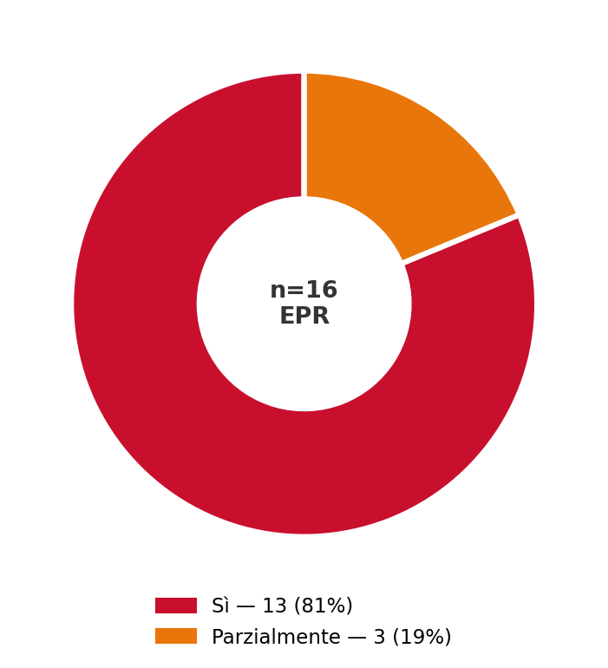
Obiettivi strategici funzionali alla creazione di Valore Pubblico
Nel PIAO 2026-2028 l'Ente ha pianificato obiettivi strategici funzionali alla creazione di Valore Pubblico?
Sì: 13/16 (81%)
Parzialmente: 3/16 (19%)
CREAZIONE DEL VALORE PUBBLICO
Buon livello di pianificazione degli obiettivi strategici funzionali alla creazione di Valore Pubblico

Slide 7
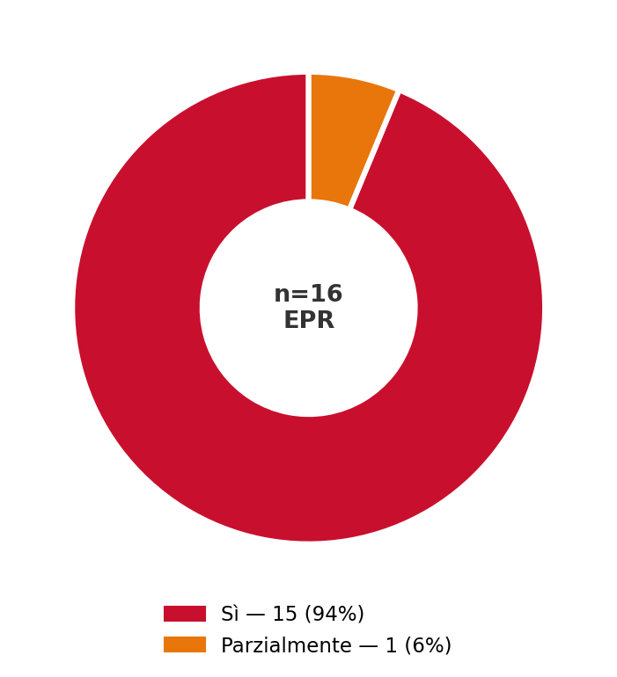
Obiettivi di performance funzionali alla creazione di Valore Pubblico
Nel PIAO 2026-2028 l'Ente ha pianificato obiettivi di performance funzionali alla creazione di Valore Pubblico?
Sì: 15/16 (94%)
Parzialmente: 1/16 (6%)
CREAZIONE DEL VALORE PUBBLICO
Forte integrazione tra performance e obiettivi strategici: gli obiettivi di performance sono funzionali a creare VP

Slide 8
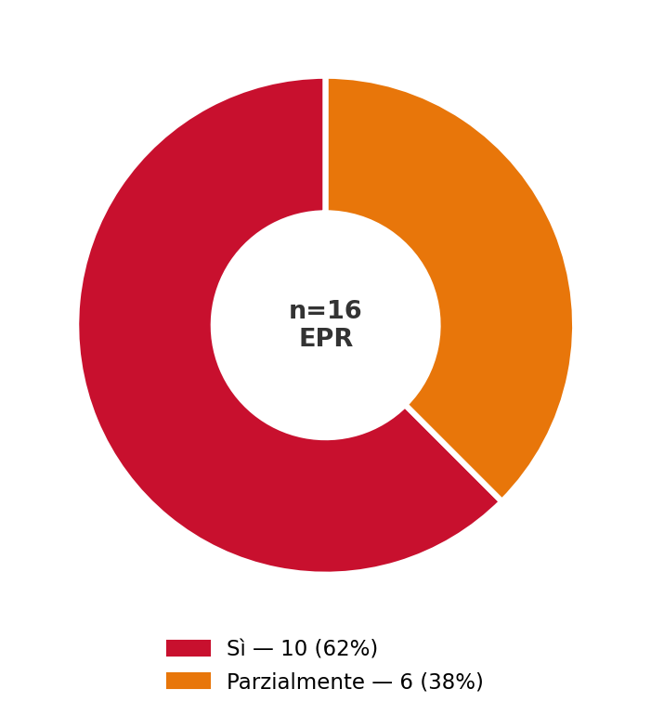
Obiettivi di anticorruzione e trasparenza a protezione del Valore creato
Nel PIAO 2026-2028 l'Ente ha pianificato obiettivi di anticorruzione e trasparenza funzionali alla protezione del Valore Pubblico creato?
Sì: 10/16 (62%)
Parzialmente: 6/16 (38%)
PROTEZIONE DEL VALORE PUBBLICO CREATO
Disallineamento tra obiettivi di anticorruzione e trasparenza e protezione del VP creato
Scarsa integrazione verticale

Slide 9
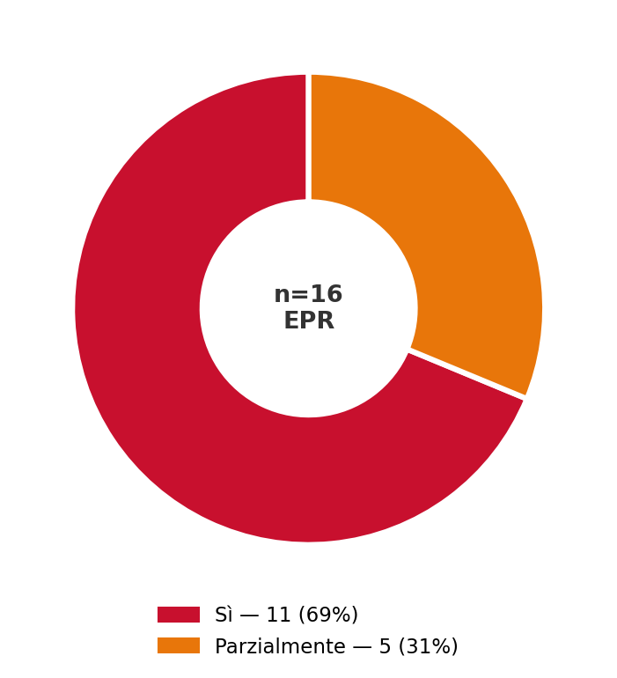
Misure di prevenzione e mitigazione dei rischi di corruzione
Nel PIAO 2026-2028 l'Ente ha inserito delle misure di prevenzione e mitigazione dei rischi di corruzione funzionali alla protezione del Valore Pubblico creato?
Sì: 11/16 (69%)
Parzialmente: 5/16 (31%)
PROTEZIONE DEL VALORE PUBBLICO CREATO
Disallineamento tra misure di anticorruzione e trasparenza e protezione del VP creato
Risk management

Slide 10
Misure per la trasparenza a protezione del Valore Pubblico
Nel PIAO 2026-2028 l'Ente ha inserito delle misure per la trasparenza funzionali alla protezione del Valore Pubblico creato?
Sì: 10/16 (62%)
Parzialmente: 6/16 (37%)
PROTEZIONE DEL VALORE PUBBLICO CREATO
Disallineamento tra misure per la trasparenza e protezione del Valore Pubblico creato
Assenza di una visione sistemica

Slide 11
La sfida della misurazione: indicatori di impatto per gli obiettivi di VP
Gli obiettivi di Valore Pubblico inseriti dall'Ente nel PIAO 2026-2028 sono accompagnati da indicatori di impatto?
Sì: 13/16 (81%)
Parzialmente: 3/16 (19%)
MISURAZIONE DEL VALORE PUBBLICO
Buona dotazione di indicatori di impatto

Slide 12
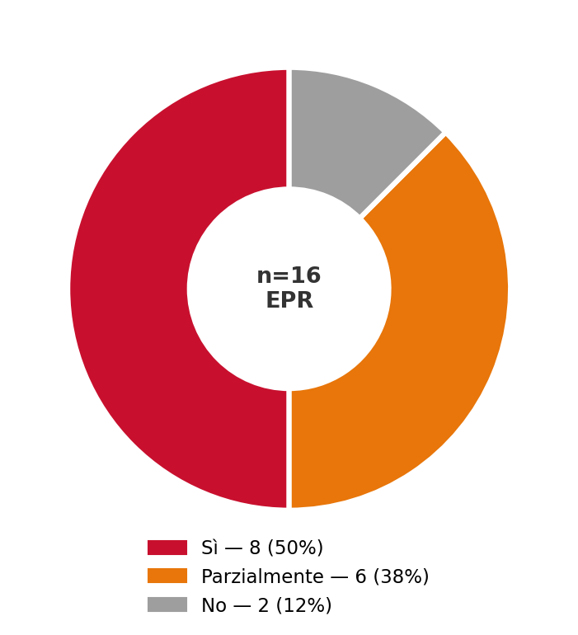
Indicatori di attuazione delle misure di anticorruzione e trasparenza
Gli obiettivi di anticorruzione e trasparenza inseriti dall'Ente nel PIAO 2026-2028 sono accompagnati da indicatori di attuazione delle misure?
Sì: 8/16 (50%)
Parzialmente: 6/16 (38%)
No: 2/16 (12%)
INDICATORI MISURE ANTICORRUZIONE E TRASPARENZA
piu’ si scende nella piramide del VP e meno sono presenti indicatori che consentano di misurare l’avanzamento verso i risultati attesi

Slide 13
Baseline, target e fonti dei dati per gli indicatori
Gli indicatori inseriti dall'Ente nel PIAO 2026-2028 sono accompagnati da baseline, target e fonti dei dati?
Sì: 13/16 (81%)
Parzialmente: 3/16 (19%)
MISURAZIONE DEL VALORE PUBBLICO: GLI INDICATORI
Buona dotazione di indicatori: la maggior parte degli Enti correda gli indicatori di baseline, target da raggiungere e fonti

Slide 14
Punti di forza
Buon livello adozione degli obiettivi di VP: gli EPR hanno recepito il framework di Valore Pubblico nella programmazione triennale 2026-2028
Forte integrazione tra performance e obiettivi strategici: il cascading della strategia in obiettivi operativi è diffuso
Buona dotazione di indicatori: la maggior parte degli Enti correda gli indicatori di baseline, target da raggiungere e fonti dei dati

Slide 15
Ambiti di miglioramento
Protezione del Valore Pubblico ancora parziale: occorre rafforzare il collegamento tra obiettivi anticorruzione/trasparenza e la creazione di VP
Indicatori di attuazione delle misure relativi agli obiettivi di anticorruzione e trasparenza: è l’area con il maggior margine di miglioramento; solo il 50% degli Enti ha inserito nel PIAO indicatori strutturati per le misure anticorruzione e per la trasparenza
Indicatori ancora prevalentemente adempimentali / di output mentre il passaggio a indicatori di impatto appare cruciale

Slide 16
Analisi conclusiva
SINTESI DEI RISULTATI DELLA SURVEY
Creazione del Valore Pubblico AREA DI FORZA
Obiettivi di VP multidimensionali: 88% Si
Obiettivi strategici: 81% Si
Obiettivi di performance: 94% Si
Protezione del Valore Pubblico IN SVILUPPO
Obiettivi anticorruzione e trasparenza: 62% Si
Misure prevenzione corruzione: 69% Si
Misure per la trasparenza: 62% Si
Misurazione del Valore Pubblico DA RAFFORZARE
Indicatori di impatto VP: 81% Si
Indicatori anticorruzione/trasparenza: 50% Si - CRITICITA' PRINCIPALE
Baseline, target e fonti: 81% Si
RACCOMANDAZIONI PRIORITARIE
1. Integrazione verticale nel PIAO
Raccordare le misure di anticorruzione/trasparenza agli obiettivi di VP, evidenziando il contributo atteso alla protezione del Valore creato
2. Indicatori di attuazione misurabili
Adottare indicatori di attuazione per le misure di prevenzione della corruzione e trasparenza, superando la semplice verifica formale del completamento
3. Visione sistemica delle diverse dimensioni
Sviluppare un approccio integrato che colleghi creazione, protezione e misurazione del Valore Pubblico, superando la frammentazione tra i diversi livelli
4. Sviluppo di indici compositi di VP
Sviluppo di un indice composito del VP creato dal comparto in logica di Public Value Collaborative Governance (vedi ASP Trieste)

Slide 17
Grazie dell’attenzione
Valentina M.G. Violi | Servizio per la Pianificazione Strategica e la Programmazione integrata

